Slide 1
TypeScript 介绍（一）
Jack Guo
2018-03-20

Slide 2
01
About TypeScript
02
Why TypeScript
03
DEMO

Slide 3
01
About TypeScript

Slide 4
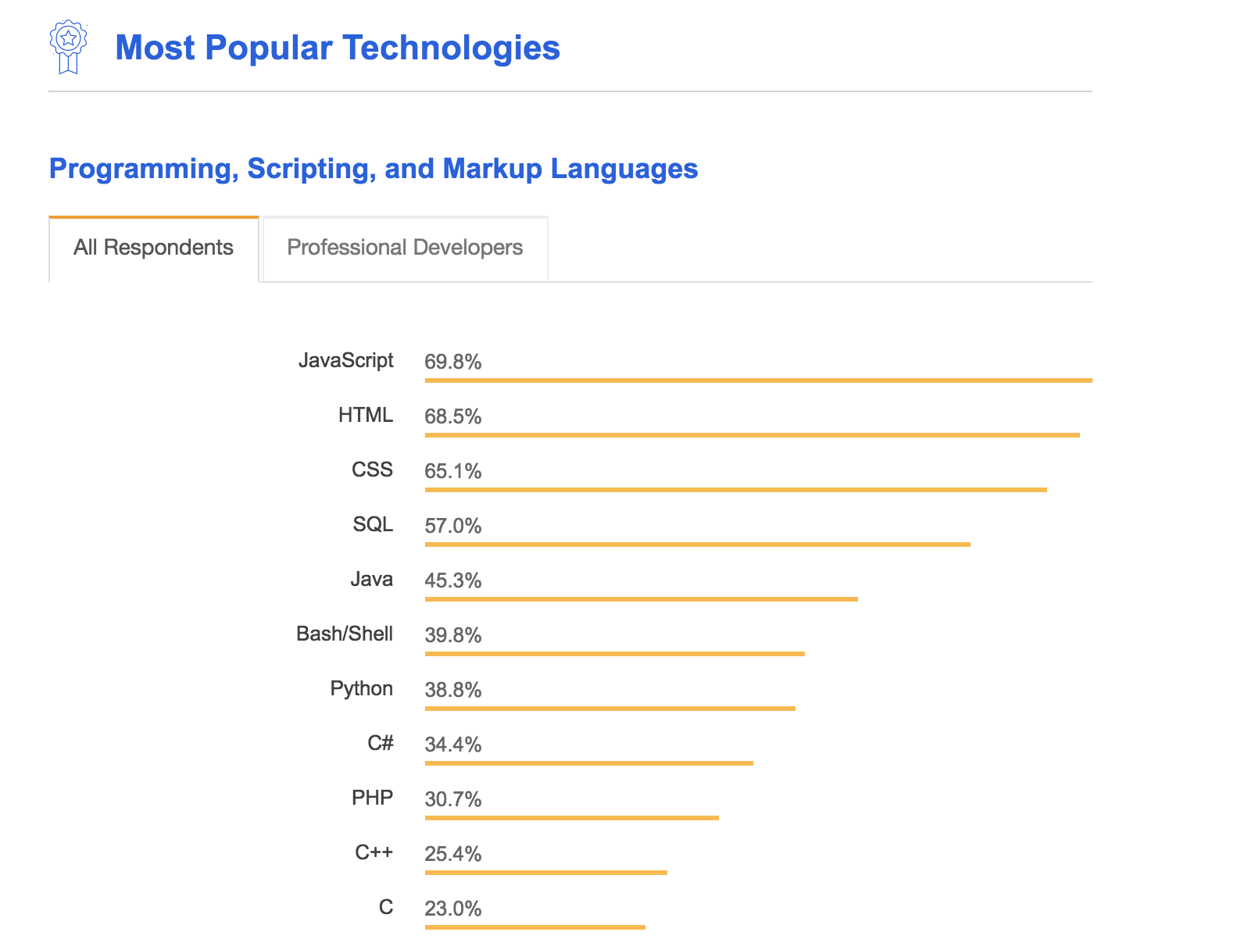
JavaScript 发展现状

Slide 5
近 10 年爆发式增长
无处不在的 JavaScript
越来越多的 JavaScript 开发者

Slide 6
JavaScript 并不是为大型应用而设计
Dynamic typing
Lack of modularity
...

Slide 7

SO
TypeScript

Slide 8
A statically typed superset of JavaScript that compiles to plain JavaScript

Slide 9
A statically typed
Superset of JavaScript
Compiles to JavaScript
Optionally typed
No special runtime

Slide 10
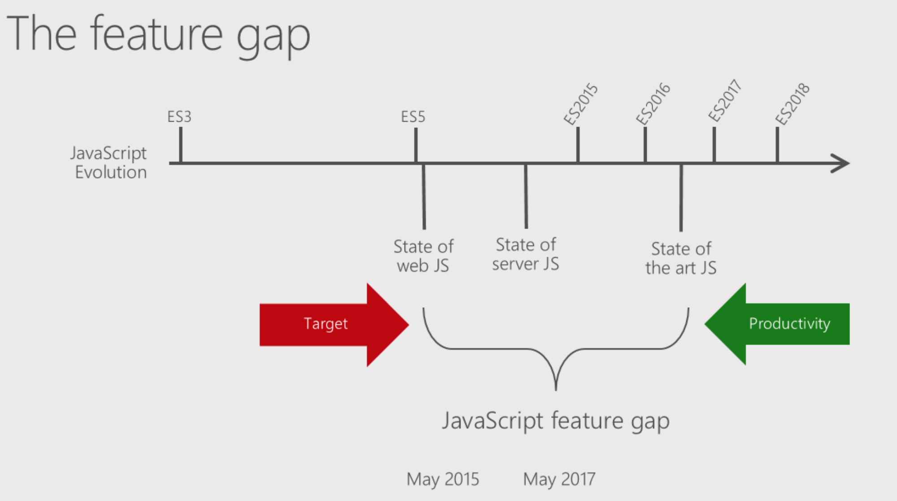

Slide 11
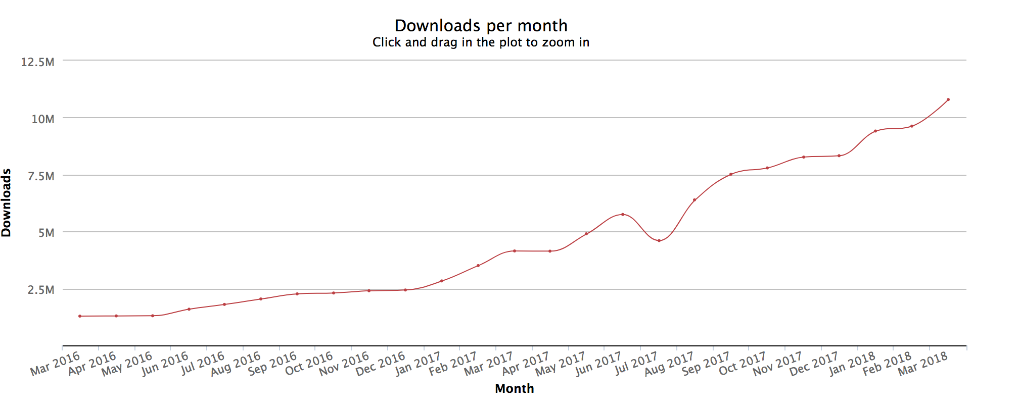

Slide 12
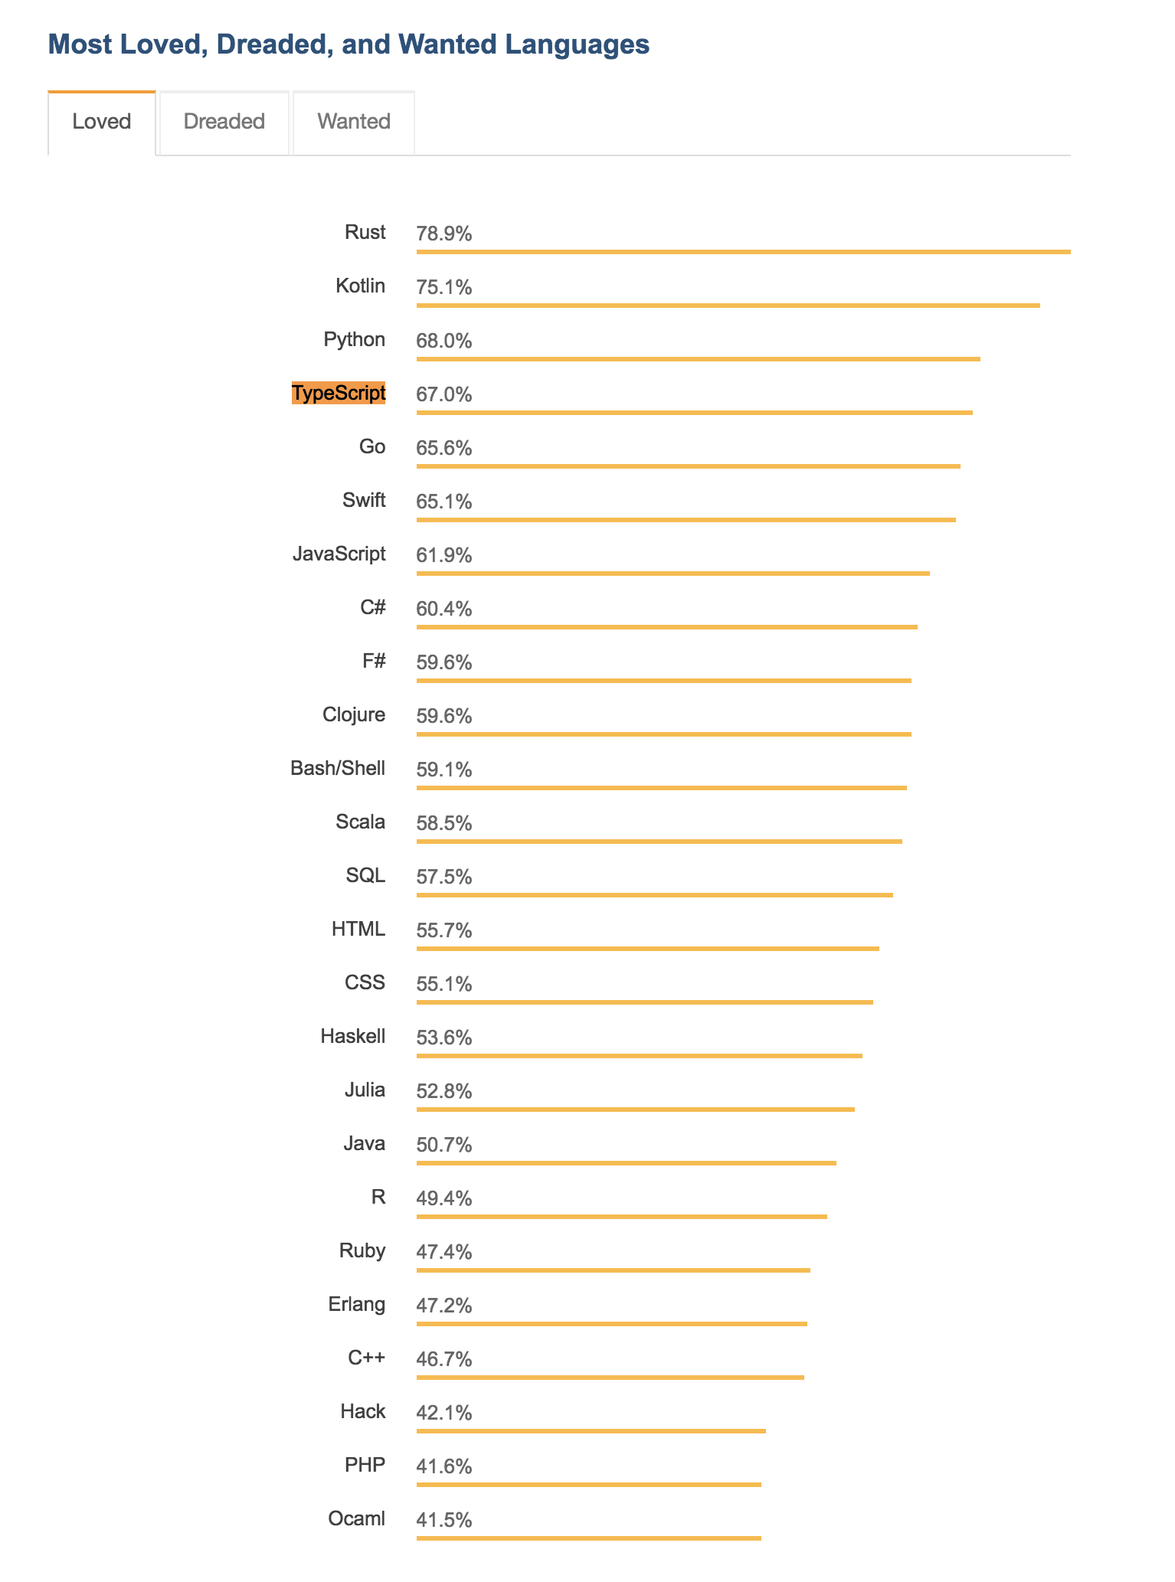

Slide 13
02
Why TypeScript

Slide 14
ES future
任何你在 ECMA stage 3 之后写的 JavaSript 代码都是可行的 TypeScript 代码
VS Babel
Babel 为 ES6 而生，现在也只是个 preset 而已，扩展强，功能多
TypeScript lib => tsc + tsserver

Slide 15
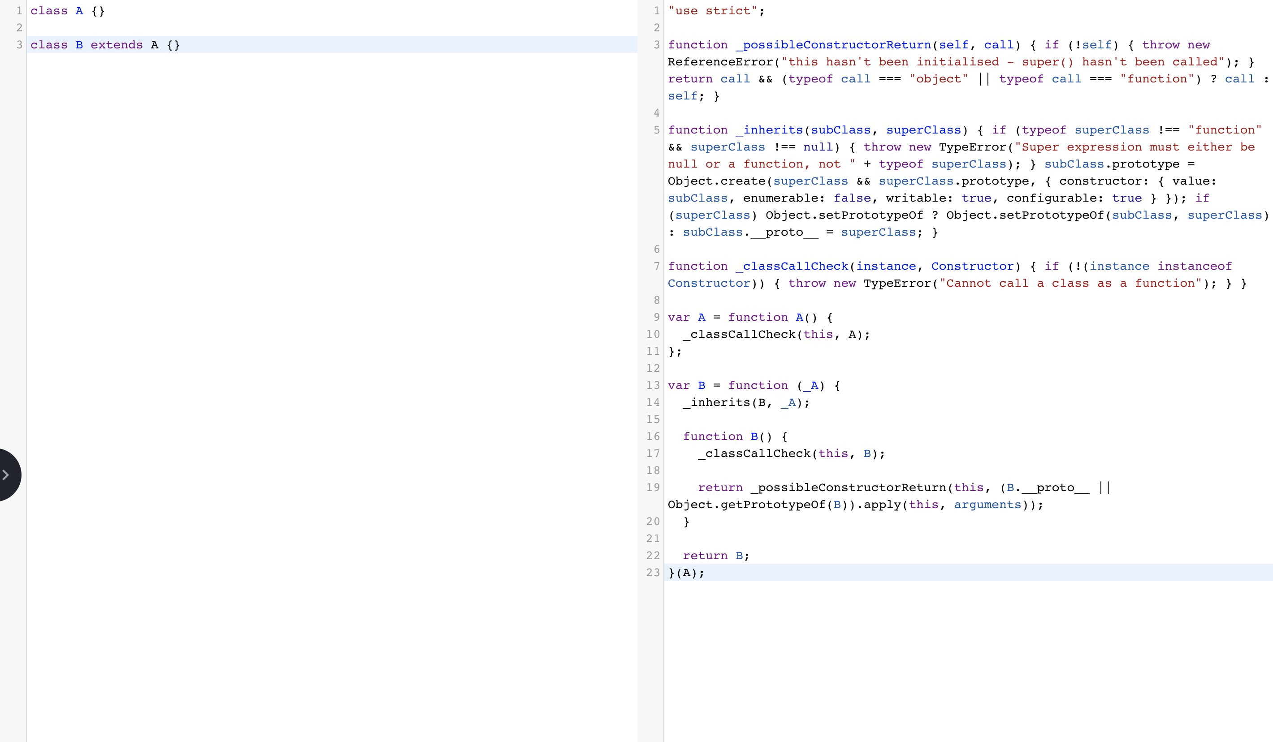

Slide 16
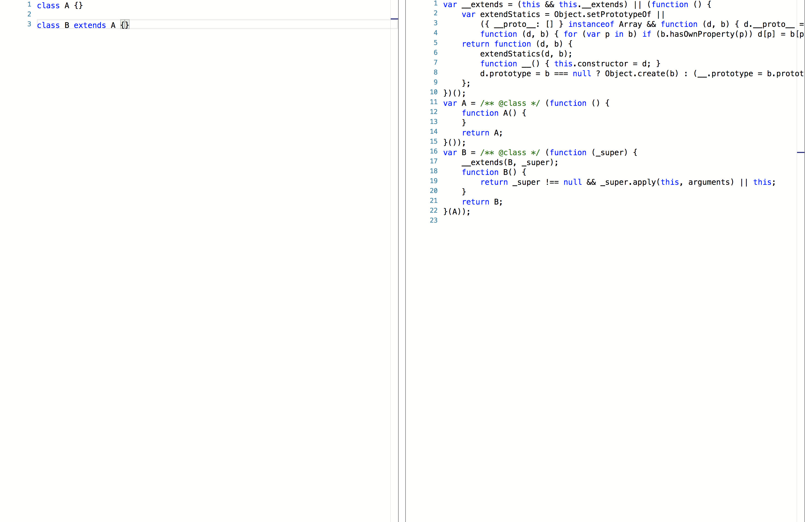

Slide 17
静态类型检查
Early fail
Make code more readable

Slide 18
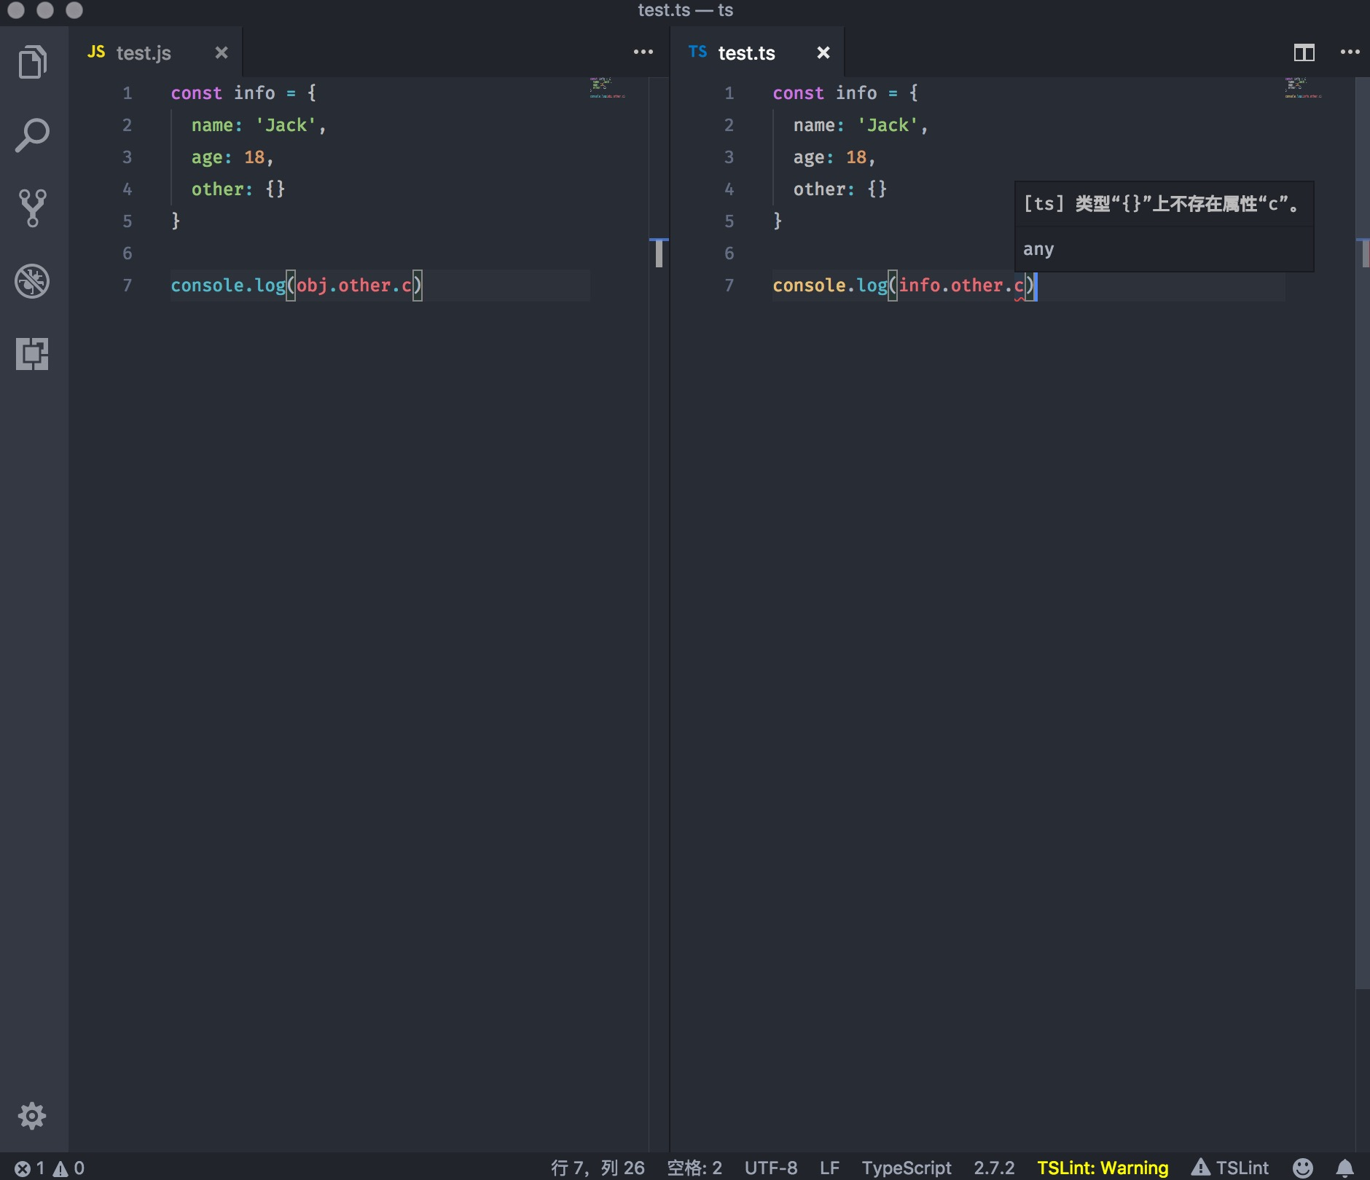

Slide 19
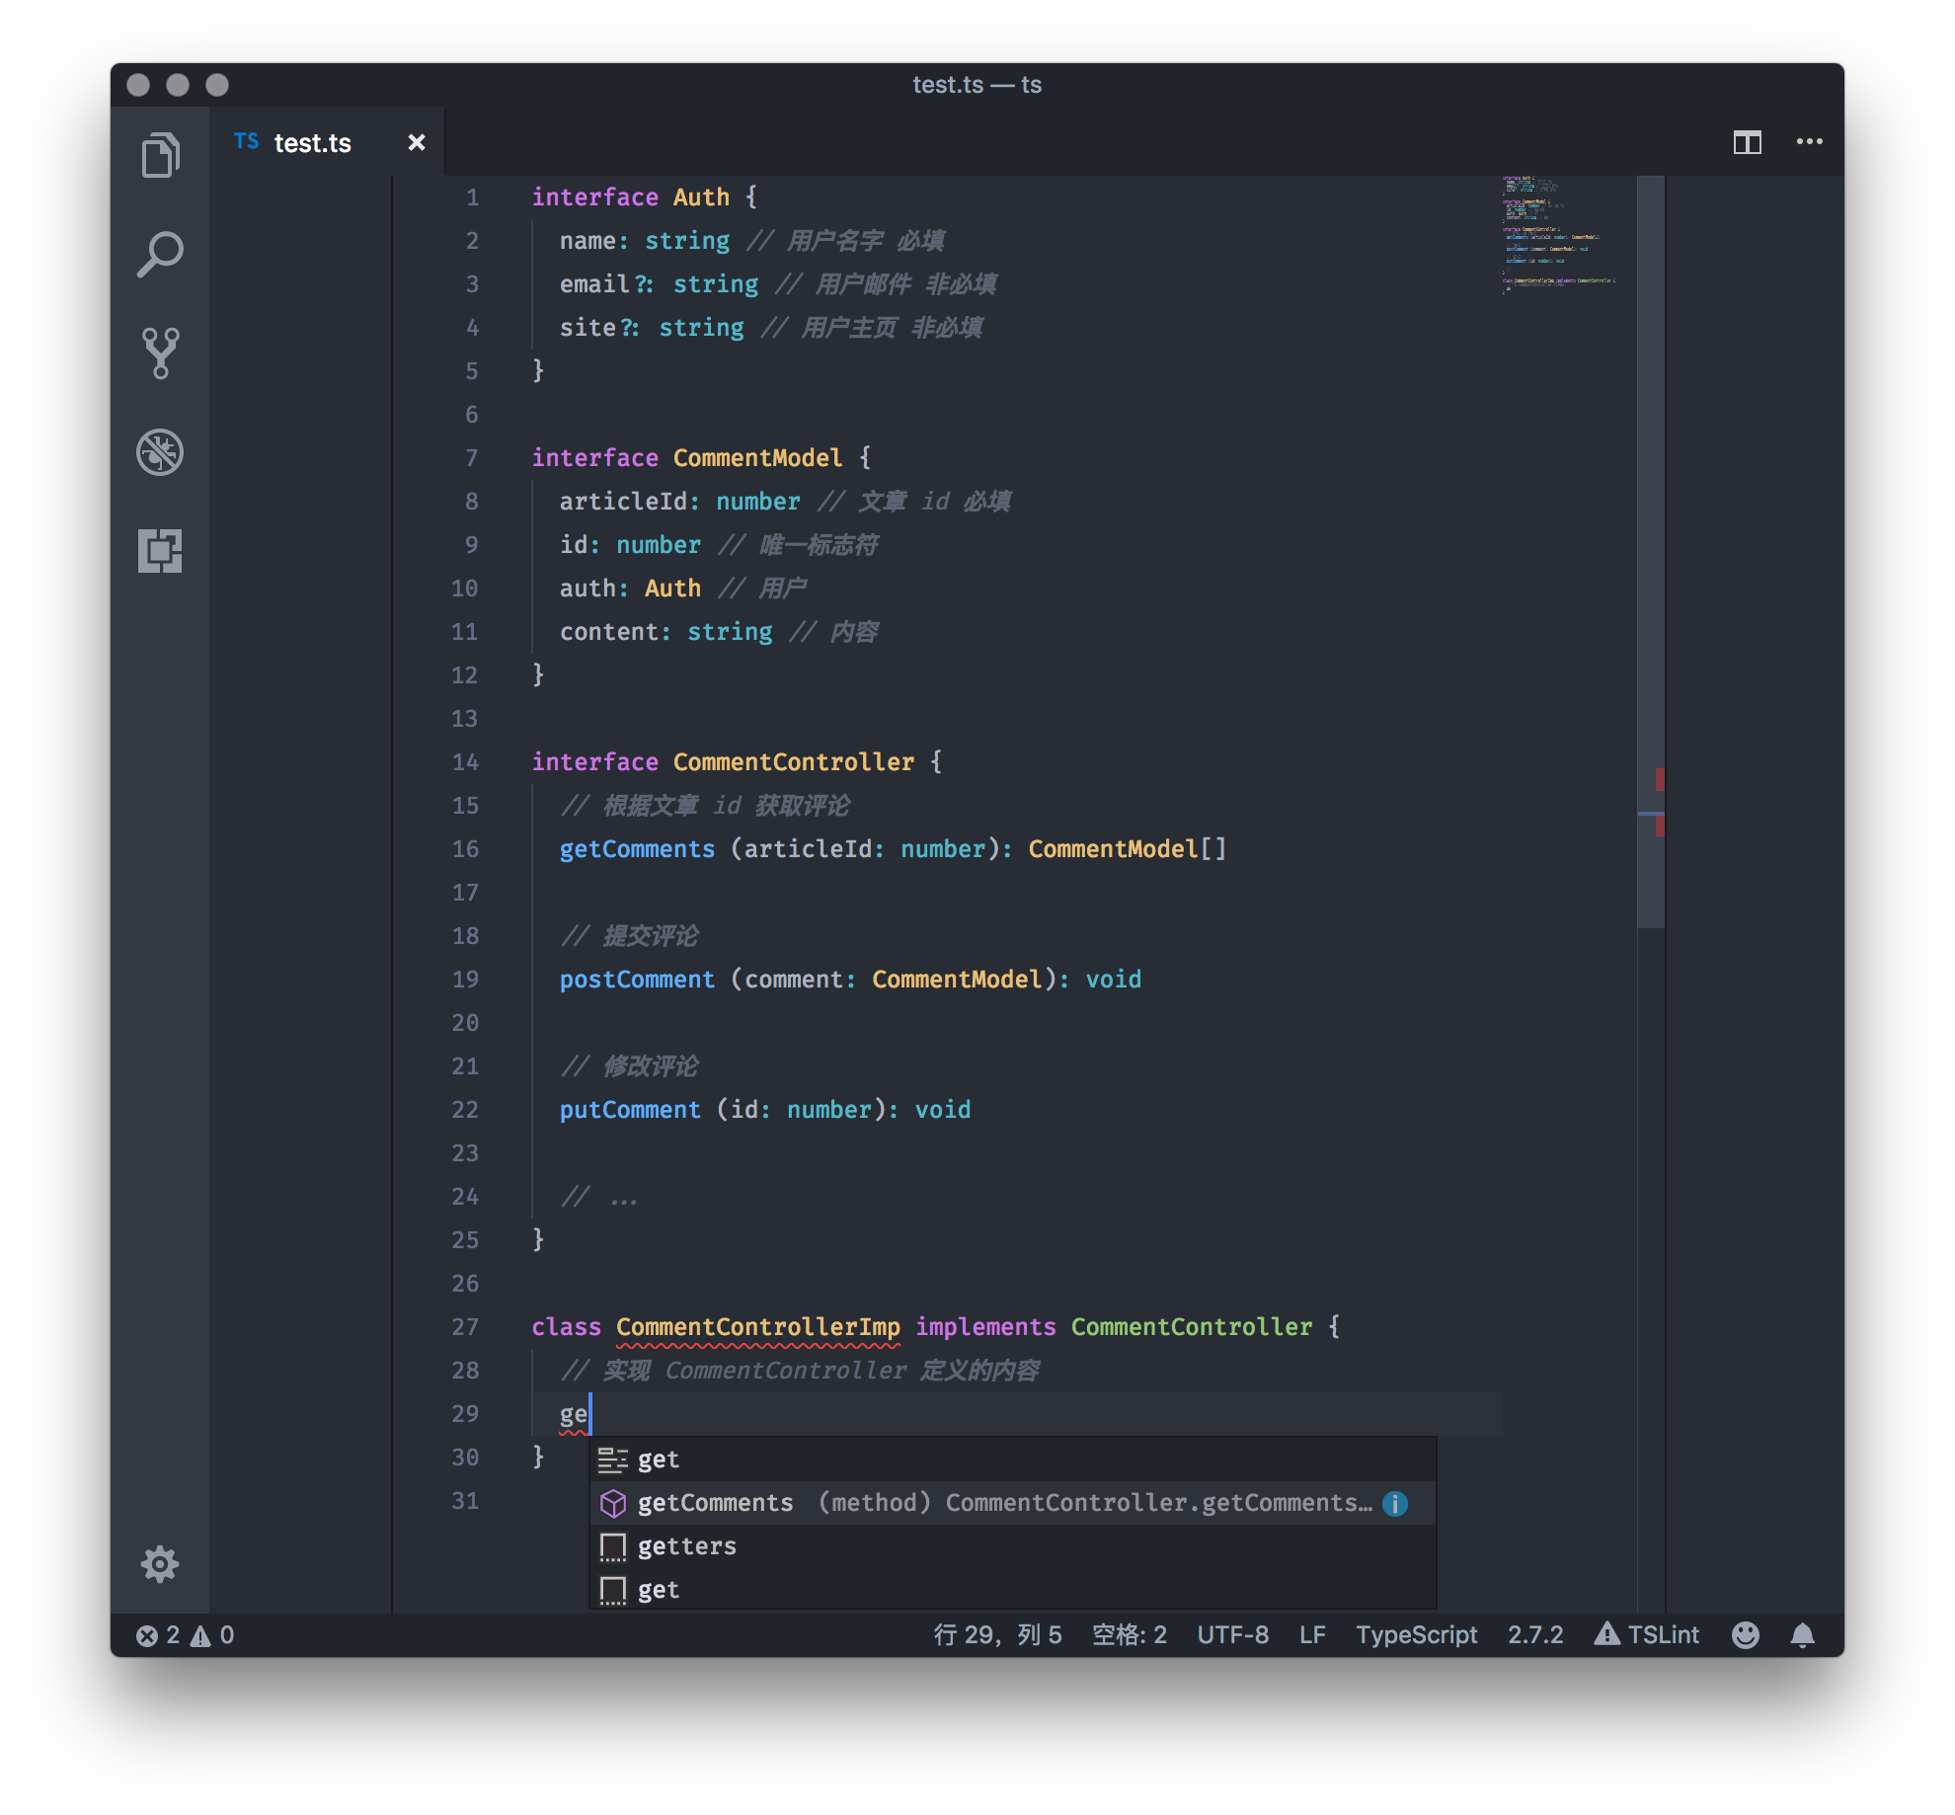
文档式接口，提供程序的行为提示与约束

Slide 20
DEMO

Slide 21
Thanks

